Slide 1
惠斯通电桥
物理实验中心

Slide 2
实验简介---用途
电桥是一种常见的电路，可用来测量电阻、电容、电感和电平等电学量；对于非电学量，如温度、压力、频率、真空度等，也能通过转换器件，用电桥进行测量。因此，电桥被广泛地应用于测量仪器、传感器、自动控制和动态检测中。

Slide 3
实验简介---特点
电桥是一种比较法测量的电路。即将待测量与已知量相比较进行测量。只要已知量具有较高的精度，待测量就可以达到相同的精度。因此，测量精度高是此种测量的最大优点。

Slide 4
实验简介---分类
电桥
测变化量
测稳定量
平衡电桥
非平衡电桥
直流电桥
交流电桥
非平衡电桥的基本原理是通过桥式电路来测量电阻，根据电桥输出的不平衡电压，再进行运算处理，从而得到引起电阻变化的其它物理量，如温度、压力、形变等 。
测电感、电容
单臂电桥---
惠斯通电桥
双臂电桥---
开尔文电桥
测中值电阻
测低电阻

Slide 5
实验目的
了解惠斯通电桥测电阻的原理，掌握用惠斯通电桥测电阻的方法。
学习电桥灵敏度及测量方法。
学习分析系统误差，合理选择实验条件， 减小系统误差。

Slide 6
实验原理
电桥的平衡条件是什么？
如何利用电桥测电阻R_{x}？
什么是电桥灵敏度？
什么因素决定电桥灵敏度的大小？
测量结果误差来源有哪些？

Slide 7
电桥的平衡条件是什么？
C
电桥平衡：
R_{x}
R_{s}
可用检流计观察
A
G
B
电桥的平衡条件：
R₂
R₁
（充分必要）
D
E
惠斯通电桥原理图

Slide 8
如何利用电桥测电阻R_{x}？
C
操作方法：
R_{x}
R_{s}
1、固定桥臂比 , 调节 使电桥达到平衡。
G
2、读出 的值，由公
式 可计算出 的值。
R₂
R₁
D
E

Slide 9
什么是电桥灵敏度？
当某电桥达到平衡后，给 一个微小的改变量 ，检流计将有相应的数字改变 ，则定义此电桥的灵敏度为：
与
一一对应
灵敏度就是，当电桥的某一个桥臂电阻在平衡值附近变化时，检流计数值与电阻的相对变化量的比值。

Slide 10
什么因素决定电桥灵敏度的大小？
分析电路，理论计算可得结果：
与量程 成反比

Slide 11
测量结果误差来源有哪些？
（1）电桥灵敏度引起的 的测量误差
（2）电阻箱阻值误差引起的 的测量误差
（3）忽略接触电阻和导线电阻引起的 的测量误差

Slide 12
电桥灵敏度引起的 的测量误差
观察检流计误差引起 的相对误差：

Slide 13
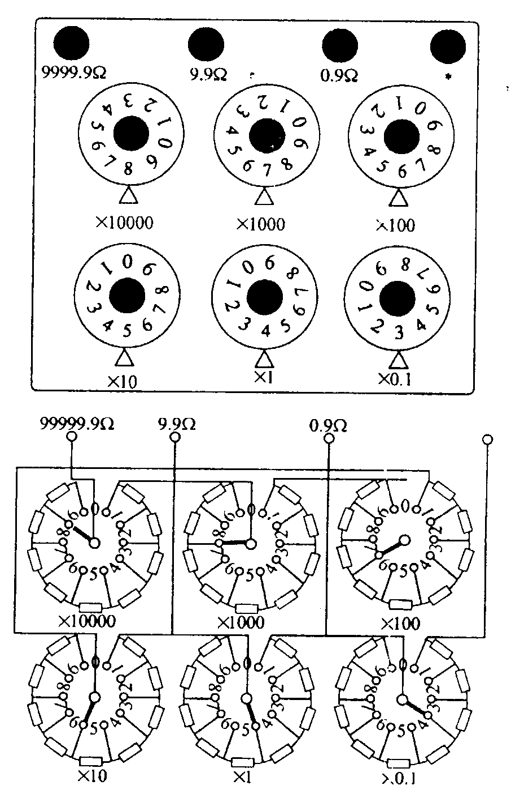
ZX21型电阻箱
主要技术指标： 绝缘电阻、额定电流、额定功率、精度等级. 精度等级为0.1级的电阻箱其不确定度用下式简化地表示：
当使用的阻值较大时，也可忽略旋钮的接触电阻，这时
相对不确定度可写成：

Slide 14
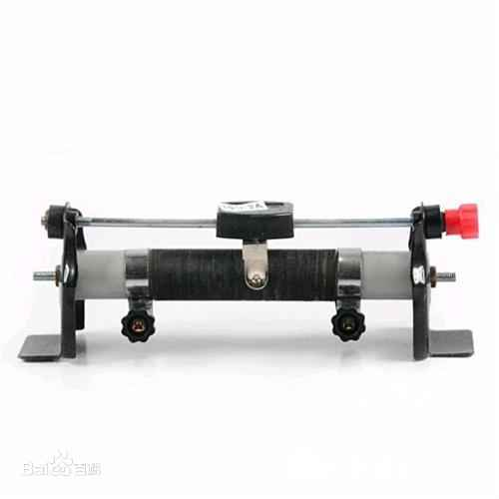
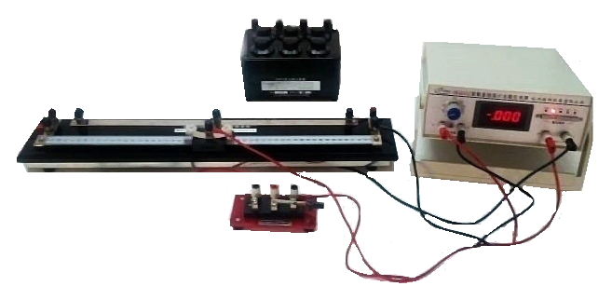
实验仪器

Slide 15
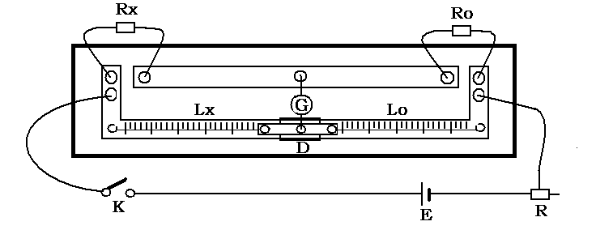
实验内容
（R_{s}）
（R₂）
（R₁）
1、用滑线式电桥测电阻，按图接好线路。
2、电源为1V～5V； R₀为电阻箱；R_{x}为待测电阻；R为滑线电阻器，阻值调置于最大位；G为数字式检流计；D为滑键（可以在线性电阻丝上滑动），按下D滑键压簧片一端边上的按钮，可在电阻丝下面刻度尺上分别读岀L_{x} 和L₀ 值。
（先测量1:1的倍率，在测定待测电阻R_{x}之前，应先粗略估计待测电阻的阻值，调节电阻R₀接近待测电阻的阻值，以保证平衡点在电阻丝的中部，有利于减小测量误差。）
电桥调平衡：把滑键D推至电阻丝中点附近（1:1的倍率），按下D滑键压簧片一端边上的按钮，调节电阻箱R₀ ，使G检流计读数为最小值，（先粗调，再细调）。电桥平衡(G检流计读数为最小值)。调R₀时，减小滑线电阻器R的阻值，直到最后当R=0时，G检流计读数为最小值，还可微调滑键D，直至检流计读数为0。

Slide 16
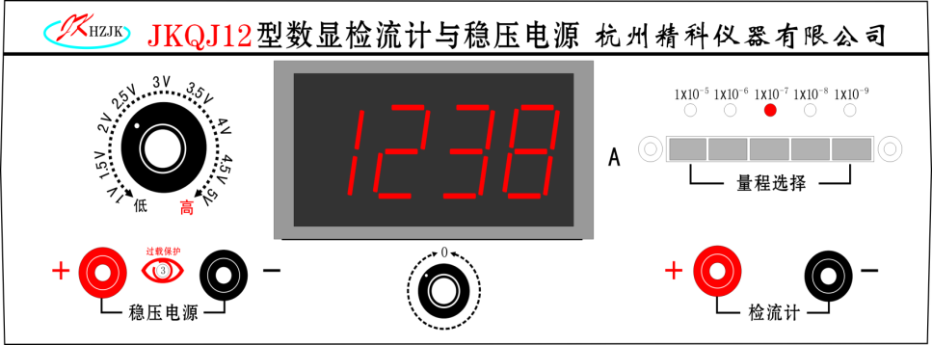
数字检流计
开机：
调零：
选择灵敏度：用检流计检测电桥的平衡，应先选择一个较低的灵敏度对电桥进行调节，当数字为零时，依次增高灵敏度，不断调节直到电桥完全平衡。
灵敏度增高到多少是合适的呢？例如我们调节 ，当 在最小可调挡两个相邻的数值间变化时，检流计数字并不为零而是改变了正负，则表明检流计的灵敏度太高了，这时应将灵敏度减小一档。
检流计量程 ：五挡
①1×10⁻⁹最小分辨率0.001µA)
②1×10⁻⁸(最小分辨率0.01µA)
③1×10⁻⁷(最小分辨率0. 1µA)
④1×10⁻⁶(最小分辨率0.001mA)
⑤1×10⁻⁵(最小分辨率0.01mA)

Slide 17
实验内容
3、按照实验内容2的操作测量1号电阻200欧左右(3种倍率)。
4、对测量结果进行不确定度分析，讨论在确定了待测电阻 的大致范围之后（20欧左右或2000欧左右），怎样选择 和 能使系统误差尽量减小？
5、测得的实验数据计入表1，计算结果填入表2。

Slide 18
实验数据记录
表1：电阻测量数据表格
电阻号 | R₁ | R₂ |  | R_{s} |  | ΔR_{s}
1号 | 25.00 | 25.00
1号
1号
2号
2号
表格中：
是最终检流计平衡时所用的量程。
是电桥平衡后，将 改变 时，检流计改变的数字。

Slide 19
实验数据处理
表2：数据处理结果
电阻号
1号
1号
1号
2号
2号

Slide 20
实验数据处理
表二中各项的计算公式如下：
1、
2、
3、
4、
5、
6、

Slide 21
注意事项
1 、电源电压不超1.5V，电桥通电时间不能过长，不测量时应关掉电源。
2 、各接线旋钮必须拧紧，否则接触电阻过大，影响测量的准确度，甚至无法达到平衡。
3、如果电阻箱的取值太小，则会减少有效数字位数，同时接线柱的接触电阻和导线电阻（可能达到0.1Ω以上）也不可忽略。

Slide 22


谢谢

